Slide 1
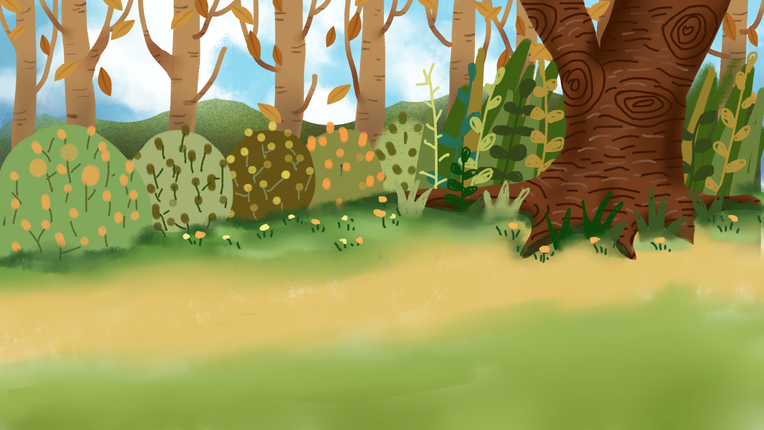
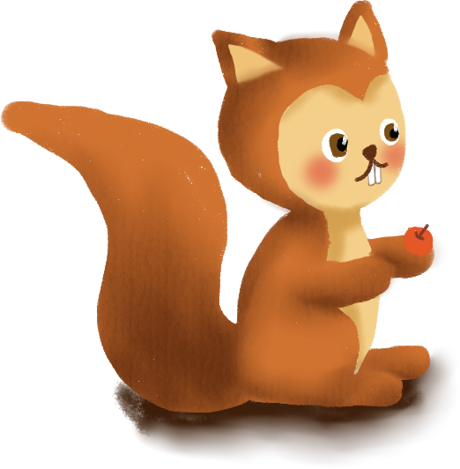
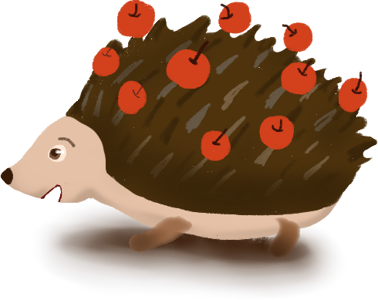
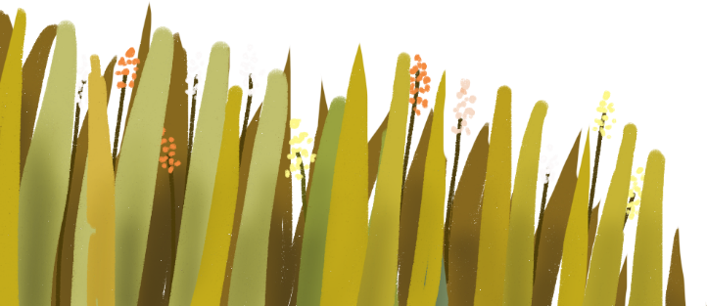
Thứ … ngày … tháng … năm 2021
Số có hai chữ số (Tiết 5)

Slide 3
1. Số?
42 gồm 4 chục và 2 đơn vị
?
?
?
36 gồm 3 chục và 6 đơn vị
?
?
59 gồm 5 chục và 9 đơn vị
?
?
?
66 gồm 6 chục và 6 đơn vị
?
?
?

Slide 4
2. Số?
a)
57
57 gồm ? chục và ? đơn vị
5
7
50
7
b)
64
? gồm ? chục và ? đơn vị
64
6
4
60
?
4

Slide 5
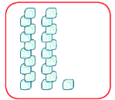
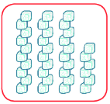
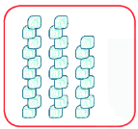
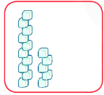
3. Tìm hình thích hợp với chim cánh cụt và ô chữ

Slide 6
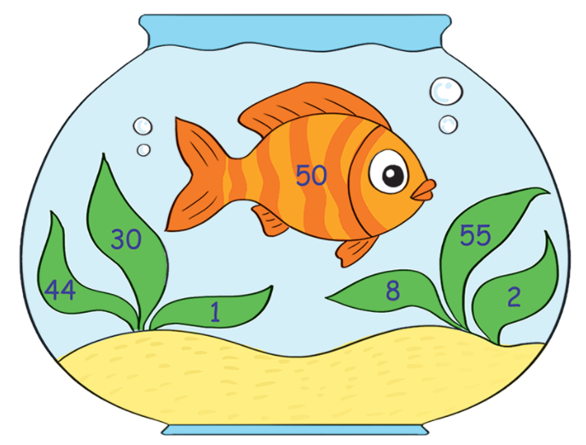
4. Quan sát tranh
a) Tìm các số có một chữ số
a) Các số có một chữ số: 1, 2, 8
b) Tìm các số tròn chục
b) Các số tròn chục: 30, 50

Slide 8
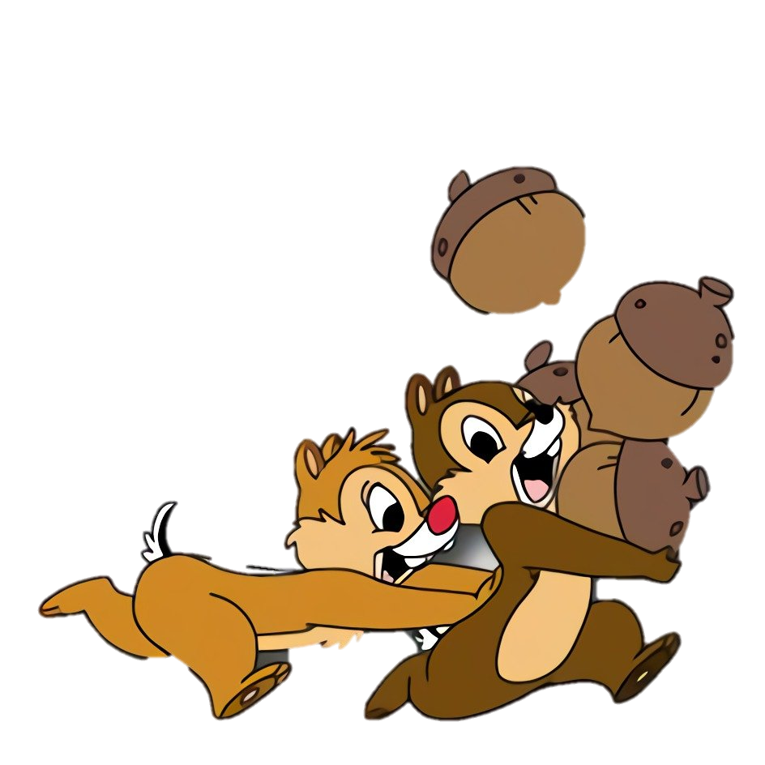
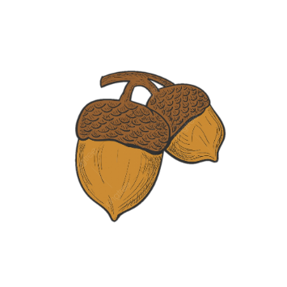
THỢ SĂN HẠT DẺ

Slide 9
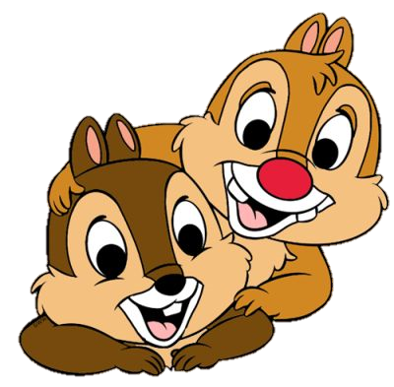
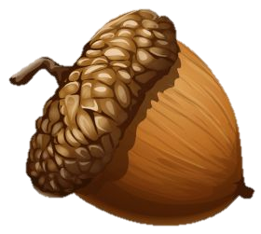
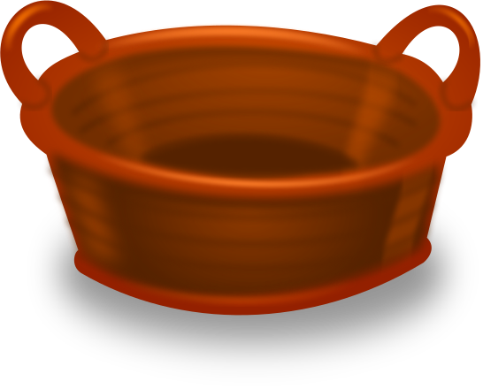
46 gồm 4 chục và ….. đơn vị
Đáp án: 6 đơn vị
Notes:
Trả lời đúng thì các bạn sóc sẽ có them hạt dẻ

Slide 10
Viết số: Hai chục bảy đơn vị
Đáp án: 27

Slide 11
67 gồm …. chục và 7 đơn vị
Đáp án: 67

